Slide 1
Projektstatus 11.01.2017
FreeSpace - Raumverwaltungsapp
SWE Projekt WS16/17
Gruppe 4, PO 2013

Slide 2
Inhaltsverzeichnis
Ampelstatus
Projektplan
Zeiterfassung
Fortschritt
Ziele

Slide 3

Ampelstatus
Status unverändert: Gelb
→ Tests noch in Arbeit

Slide 4
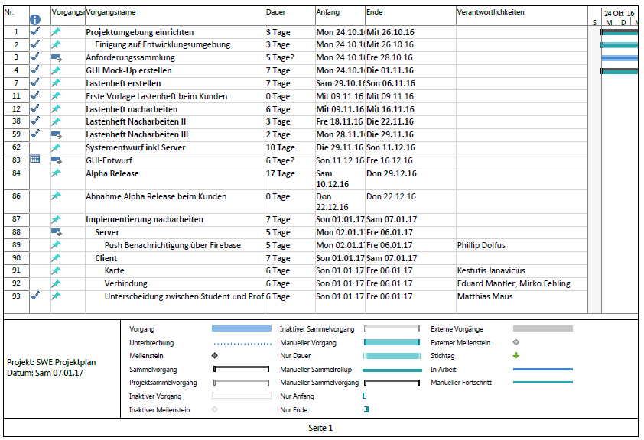
Projektstatus
Projektplan ausgeklappt

Slide 5
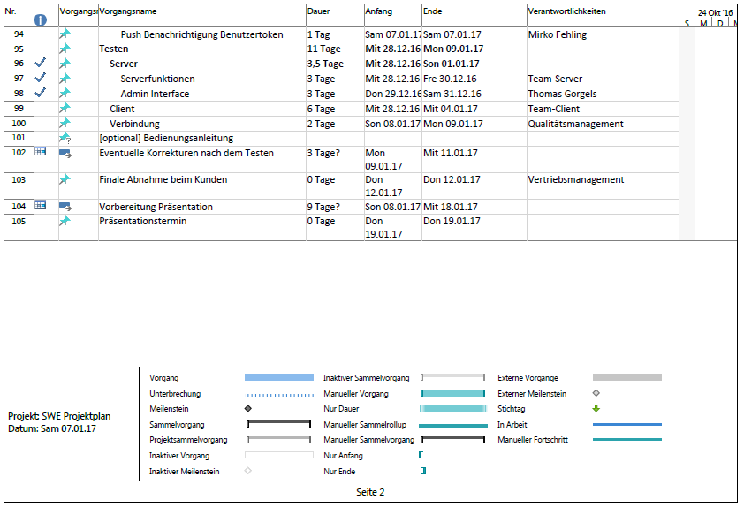
Projektstatus
Projektplan ausgeklappt

Slide 6
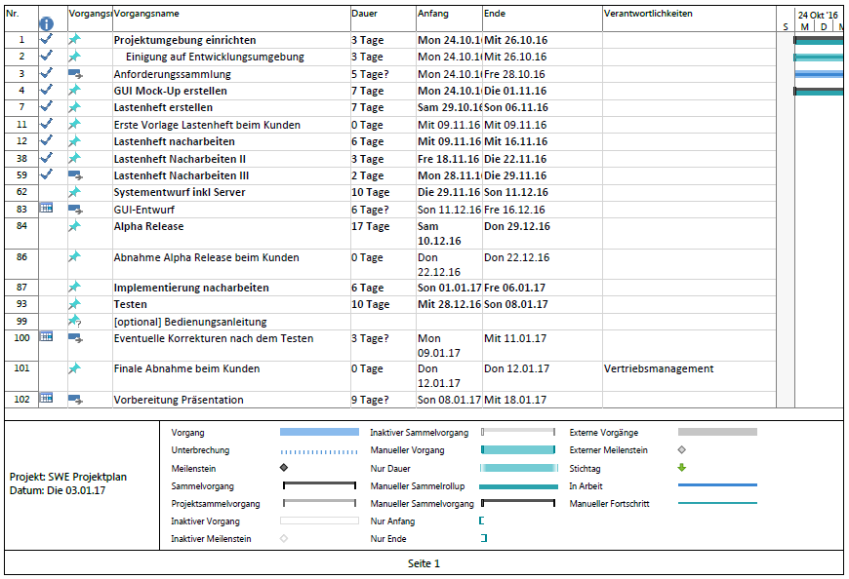
Projektstatus
Projektplan eingeklappt

Slide 7
Projektstatus
Zeiterfassung
KW 1
Projektmanagement 3 Mitglieder | unbekannt
Vertriebsmanagement 2 Mitglieder | unbekannt
Qualitätsmanagement 3 Mitglieder | unbekannt
Technologiemanagement 2 Mitglieder | unbekannt

Slide 8
Projektstatus
Fortschritt
→ Implementierung fertiggestellt
  Tests in Arbeit
  Verbindung zwischen Client und Server
  → Bubsbehebung

Slide 9
Projektstatus
Ziele für diese Woche:
- Beenden der Testphase
- Erstellung eines Userguide
- Erstellung der Verkaufspräsentation
Ziele für nächste Woche:
- Abnahme beim Kunden
- Fertigstellung des Projekts

Slide 10
FH Aachen
SWE Projekt WS16/17
Gruppe 4, PO 2013 www.fh-aachen.de

